Slide 1

FIS140: Física General IV
Segundo Semestre 2025
Clase 9

Slide 2
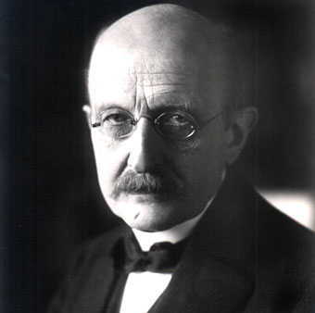

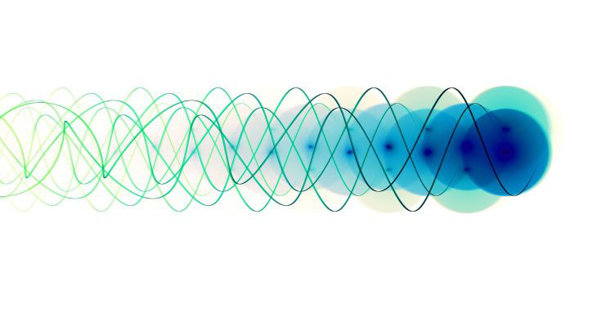
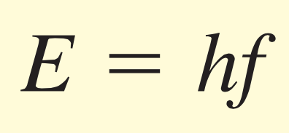
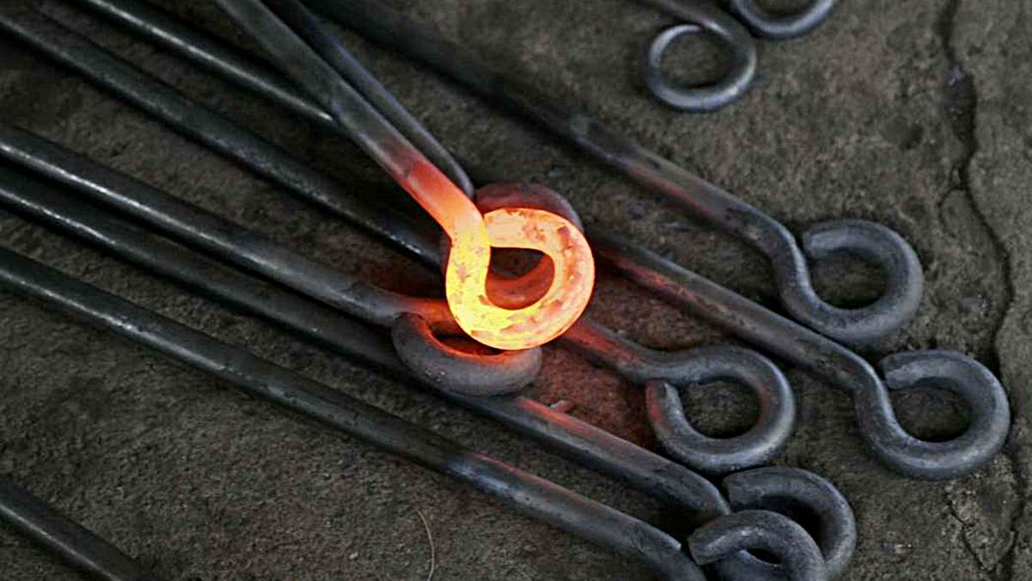

Cuantización de la Luz (O.E.M.)
Hipótesis
Partícula: fotón
$$h=6,63×{10}^{−34}Js=4,14×{10}^{−15}eVs$$
1918
Max Planck
1900

Slide 3
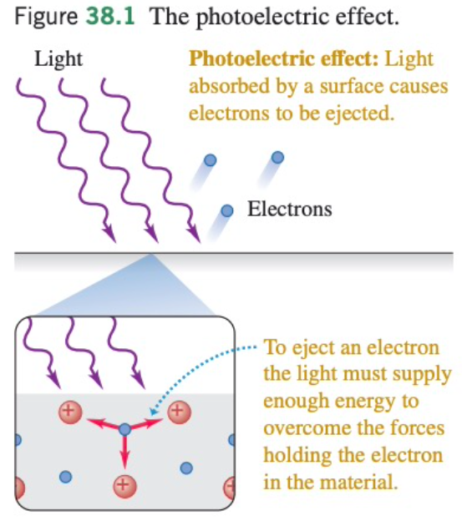
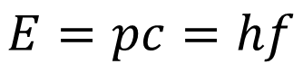
Efecto Fotoeléctrico : ¿qué es?
Es el fenómeno físico en que la luz es absorbida por un material o superficie metálica y desde ella se emiten electrones.
$$E=pc=hf$$
Partícula ultra-relativista de masa nula

Slide 4
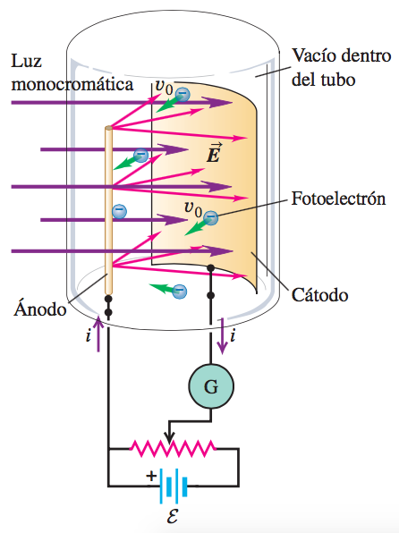
Efecto Fotoeléctrico
Efecto Termo-iónico
Función de Trabajo
(Energía Mínima)
Fotocorriente
Frecuencia de Umbral
(Valor mínimo para emisión)

Slide 5
Efecto Fotoeléctrico
Recomiendo explicar la sutileza de la forma en que la fuente de poder está conectada al galvanómetro y relacionarla con el signo del campo y en hecho que variando la posición del contactor en la resistencia se aplica un potencial positivo mayor o menor al ánodo.

Slide 6

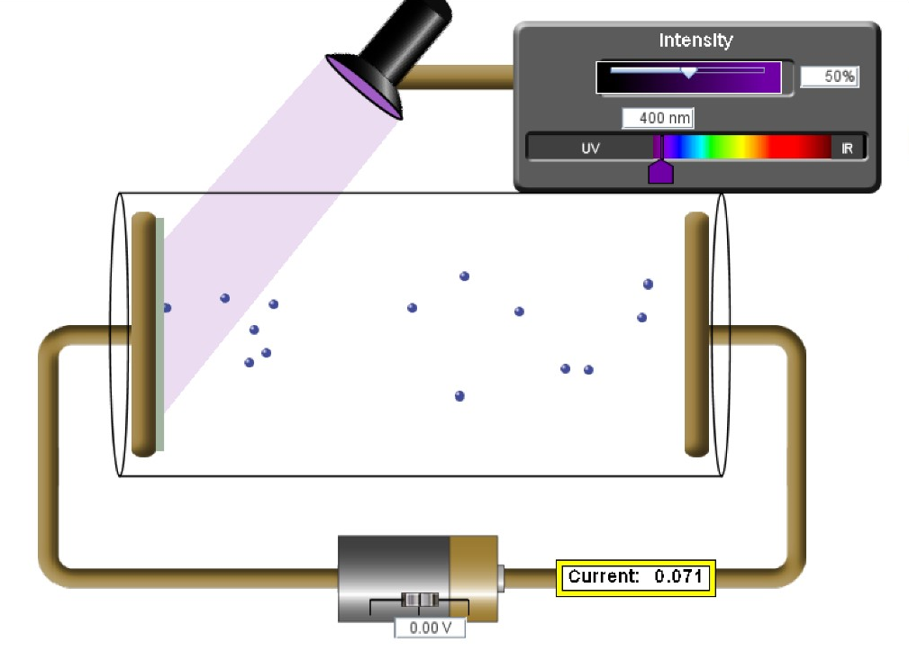
Efecto Fotoeléctrico
Tarea: Buscar en la web
https://www.youtube.com/watch?v=EGwWSY2vTCk
https://phet.colorado.edu/en/simulations/photoelectric

Slide 7
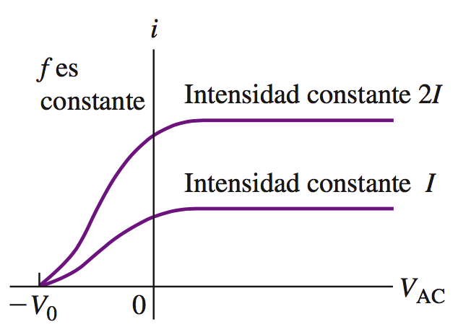
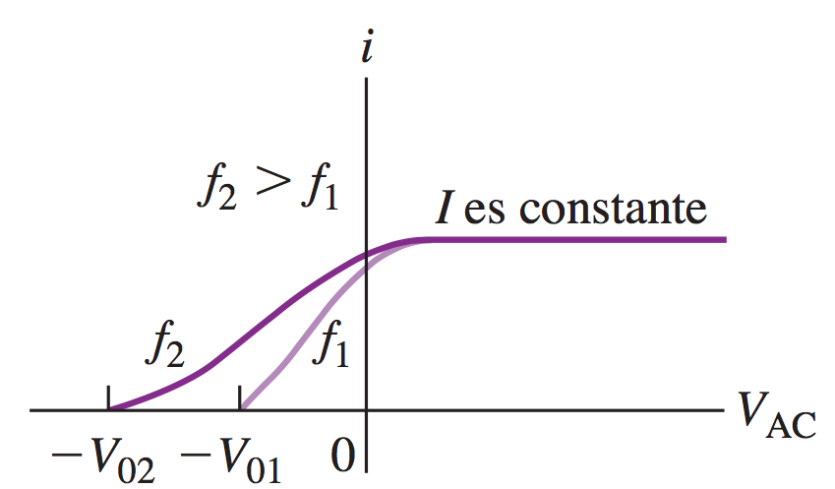
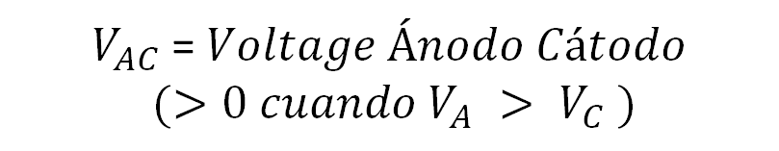
Efecto Fotoeléctrico
$V_{AC}$ = $Voltage Ánodo Cátodo$
$$(>0 cuando V_{A} > V_{C} )$$

Slide 8
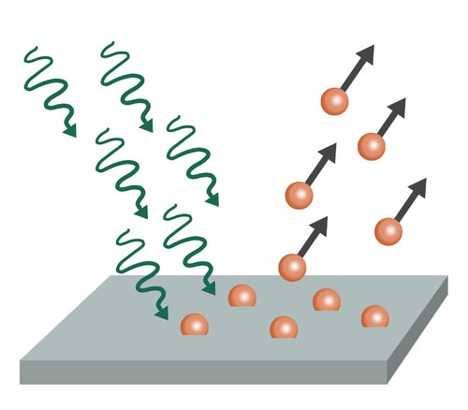
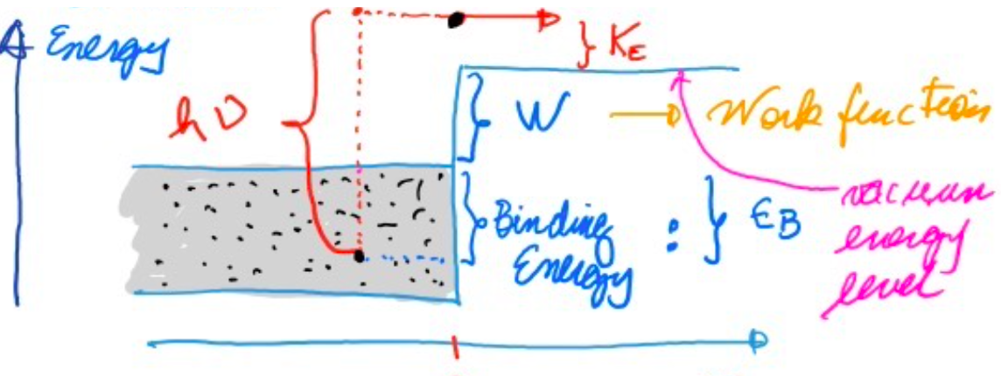









Efecto Fotoeléctrico
Modelo para el potencial que liga los electrones en un metal. Lo más sencillo es suponer los electrones son libres de moverse en un pozo de potencial ( como “agua en una piscina”)
Nivel de energía del Vacío
Energía
$$K$$
$hf$
$$φ$$
$$K=hf−E_{B} −φ$$
$$E_{B}$$
Interior del
metal
Vacío
(fuera del metal)
Posición
Mar de e⁻
Potencial de confinamiento

Slide 9
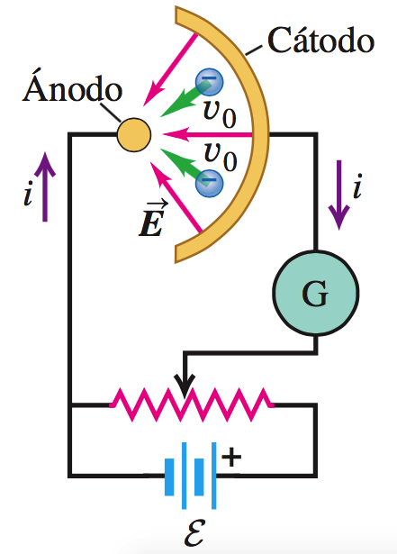
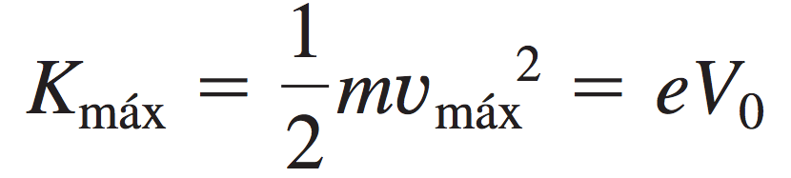
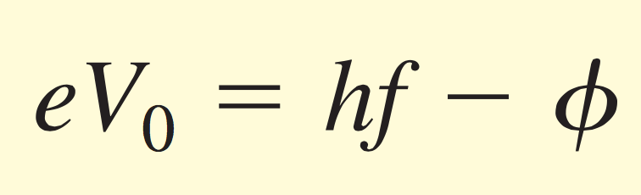
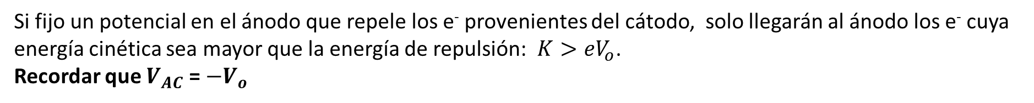
Efecto Fotoeléctrico
$$Para medir la energía cinética se usa un potencial de frenado$$
Si fijo un potencial en el ánodo que repele los e⁻ provenientes del cátodo, solo llegarán al ánodo los e⁻ cuya energía cinética sea mayor que la energía de repulsión: $K>eV_{o}$.
Recordar que $V_{AC}$ = ${−V}_{o}$
La corriente en el circuito se anula justo cuando el trabajo negativo que hace el campo eléctrico es tal que anula la energía cinética máxima con que emergen los electrones del metal.
¿ Cuál es el valor de E_{B} para los electrones que salen con máxima energía cinética para un color dado?

Slide 10
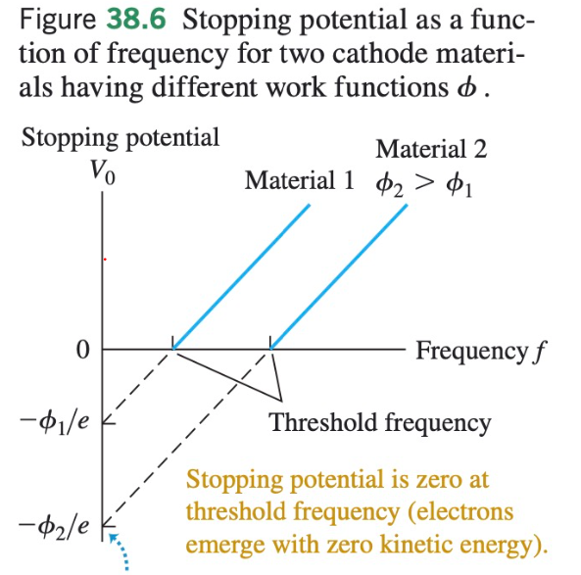
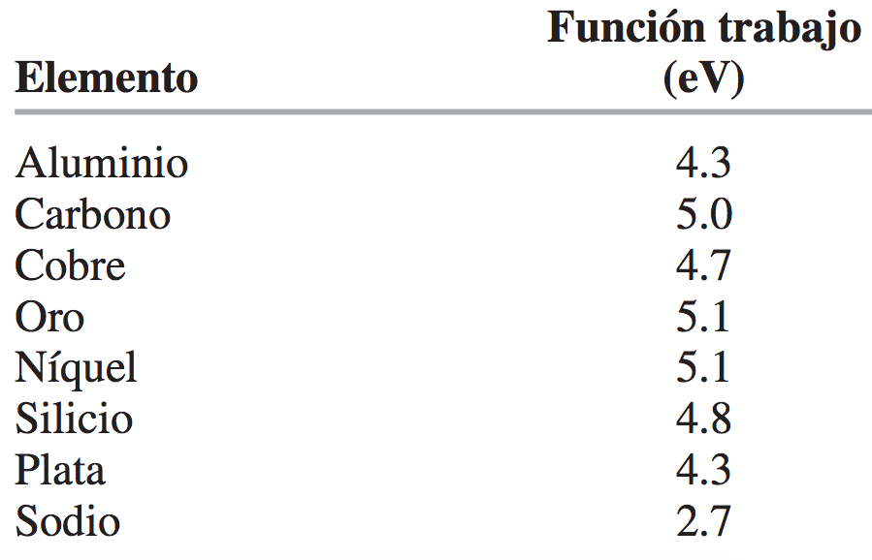
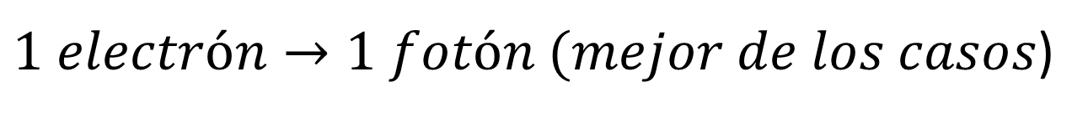
Efecto Fotoeléctrico
$1 electrón→1 fotón (mejor de los casos$)

Slide 11
Efecto Fotoeléctrico en números
Constante de Planck: $h=6.63·{10}^{−34}[Js]$
Una forma más útil: $ℏc=\frac{h}{2π}c=1973 \left[eVÅ\right]; 1Å={10}^{−10} [m$]
Energía de un fotón : $E=hf= \frac{hc}{Tc}= 2π·\frac{ℏc}{λ}$
$E=hf≈ \frac{6.28·1973 [eV Å]}{λ [Å]}=$ $\frac{12.380 [eV Å]}{λ [Å]}$
Para un fotón verde :$λ=5.500 [Å]$
$E≈2.2 [eV$]
Energía cinética de un electrón ( no rel): $K= \frac{1}{2} m v^{2}=\frac{1}{2} m c^{2}β^{2 }≈\frac{1}{2} 511 [keV]β^{2 }$

Slide 12
Verdadero o Falso.
Un fotón de luz roja tiene mayor longitud de onda que un fotón de luz azul.
Un fotón de luz amarilla tiene mayor frecuencia que un fotón de luz azul.
Un fotón de luz verde tiene menor velocidad de propagación en el vacío que un fotón de luz amarillo.
Un fotón de luz naranja es más energético que un fotón de luz roja.
Verdadero
Falso
Falso
Verdadero

Slide 13

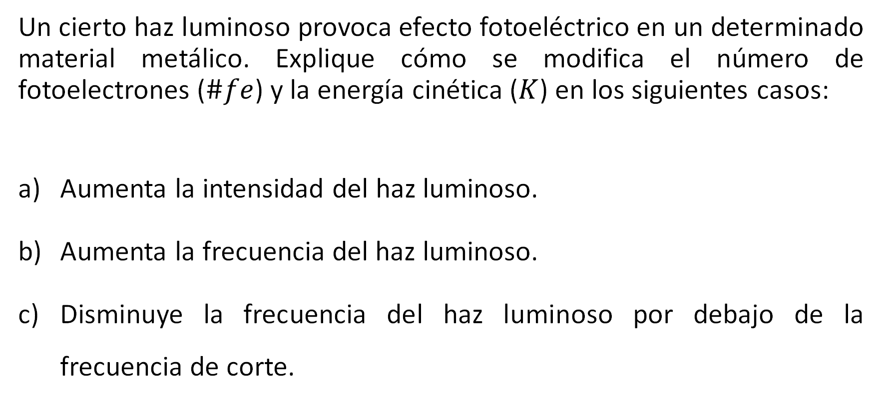


Preguntas Conceptuales
Un cierto haz luminoso provoca efecto fotoeléctrico en un determinado material metálico. Explique cómo se modifica el número de fotoelectrones ($\#fe$) y la energía cinética ($K$) en los siguientes casos:
Aumenta la intensidad del haz luminoso.
Aumenta la frecuencia del haz luminoso.
Disminuye la frecuencia del haz luminoso por debajo de la frecuencia de corte.
$\#fe$ aumenta y $K$ cte
$\#fe$ cte y $K$ aumenta
No hay emisión de e⁻$(fe=0)$

Slide 14
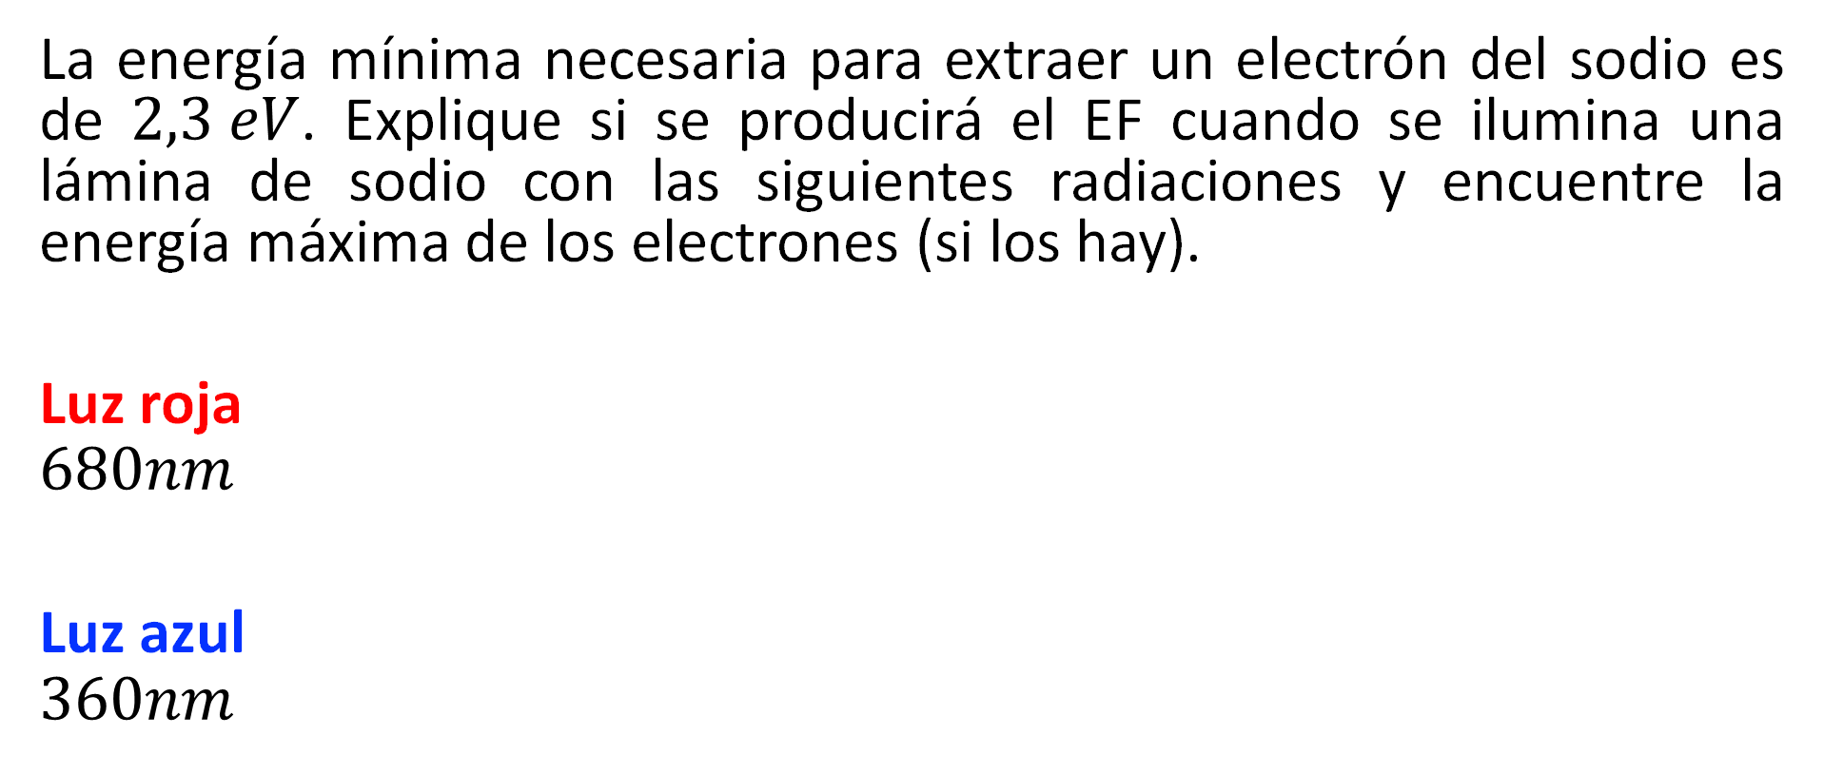
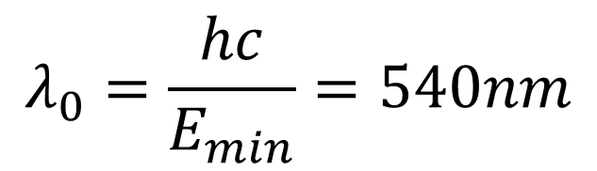
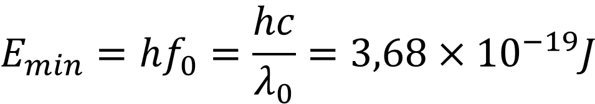
Ejemplo
La energía mínima necesaria para extraer un electrón del sodio es de $2,3 eV$. Explique si se producirá el EF cuando se ilumina una lámina de sodio con las siguientes radiaciones y encuentre la energía máxima de los electrones (si los hay).
Luz roja
$$680nm$$
Luz azul
$$360nm$$
$$E_{min}=2,3eV=3,68×{10}^{−19}J=φ$$
$$E_{min}=hf_{0}=\frac{hc}{λ_{0}}=3,68×{10}^{−19}J$$
$$λ_{0}=\frac{hc}{E_{min}}=540nm$$

Slide 15
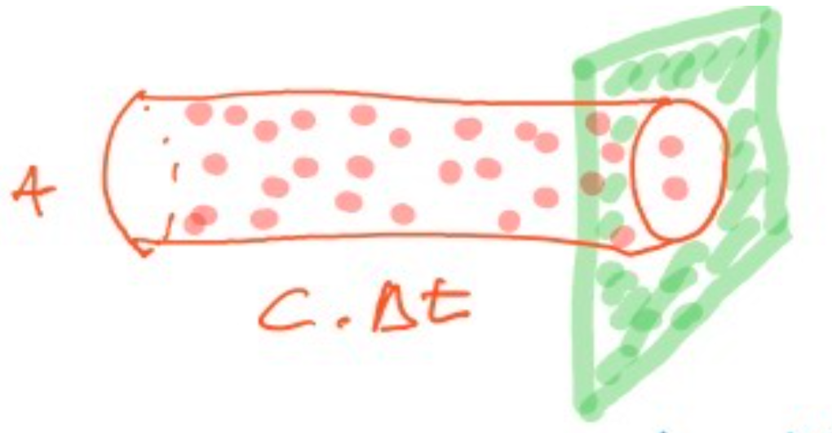
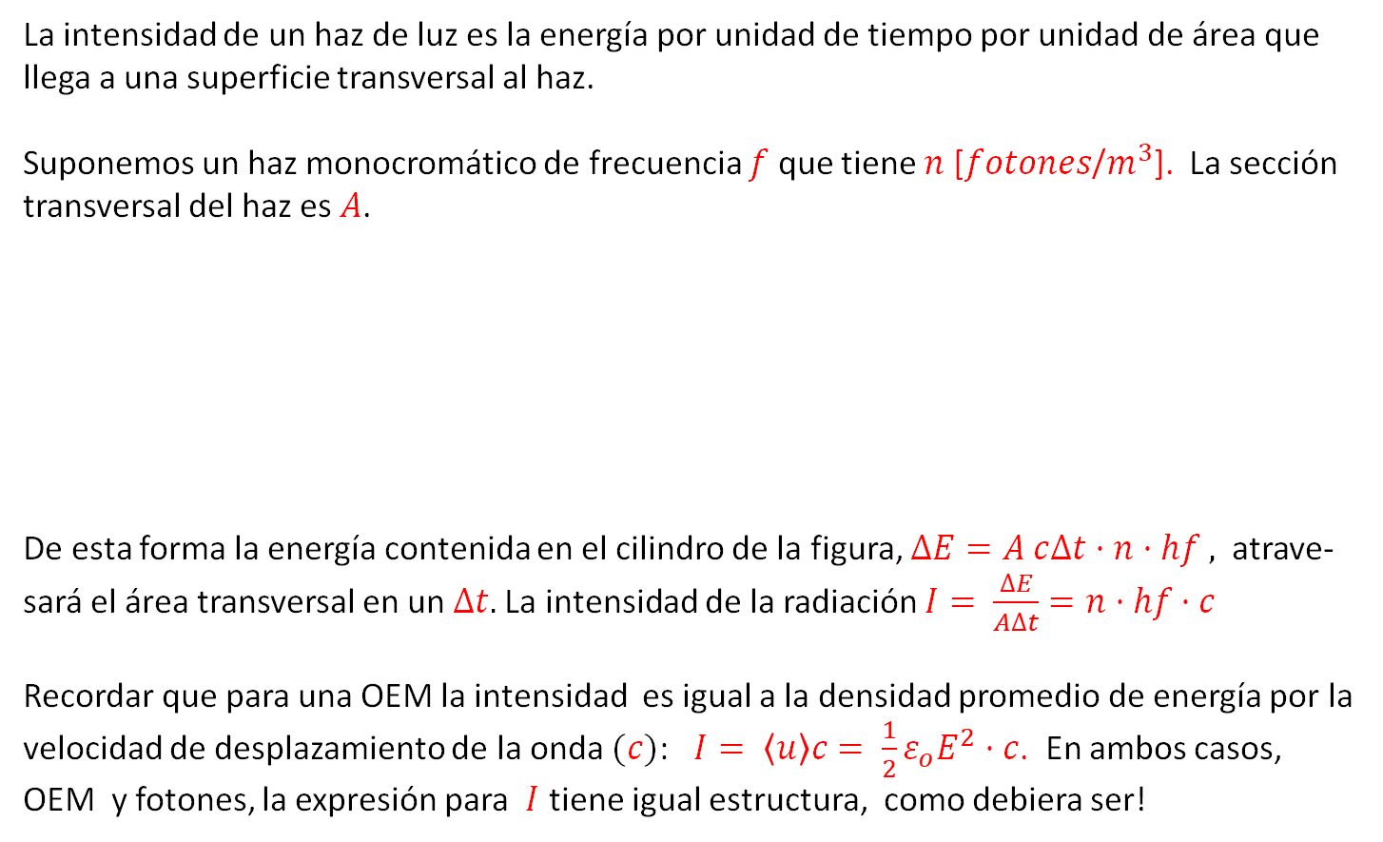
Intensidad de un haz de fotones
La intensidad de un haz de luz es la energía por unidad de tiempo por unidad de área que llega a una superficie transversal al haz.
Suponemos un haz monocromático de frecuencia $f$ que tiene $n$ [$fotones$/$m^{3}$]. La sección transversal del haz es $A$.
De esta forma la energía contenida en el cilindro de la figura, $∆E=A c∆t·n·hf ,$ atrave-sará el área transversal en un $∆t.$La intensidad de la radiación $I= \frac{∆E}{A∆t}=n·hf·c$
Recordar que para una OEM la intensidad es igual a la densidad promedio de energía por la velocidad de desplazamiento de la onda $(c)$: $I= \left\langle u\right\rangle c= \frac{1}{2}ε_{o}E^{2}·c$. En ambos casos, OEM y fotones, la expresión para $I$ tiene igual estructura, como debiera ser!

Slide 16
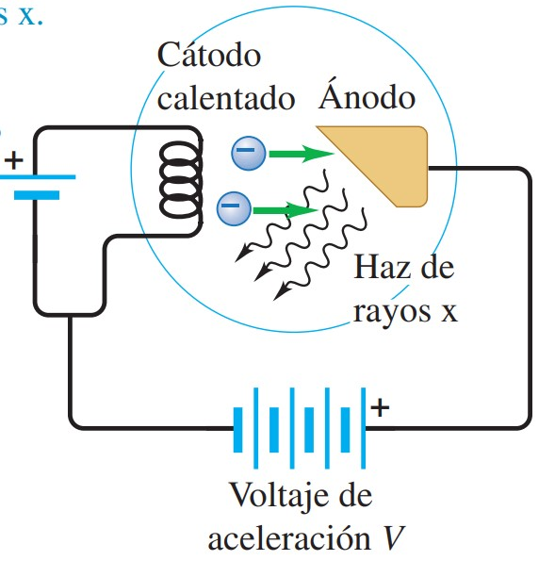
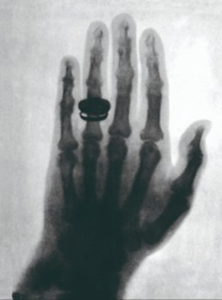
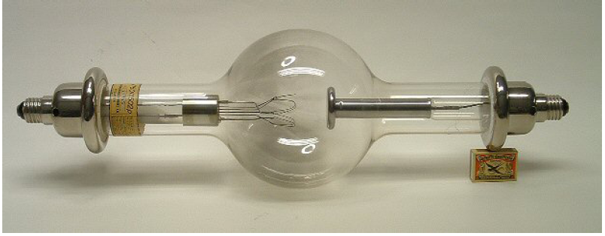
Producción de R-X
Wilhelm Röntgen 1895

Slide 17
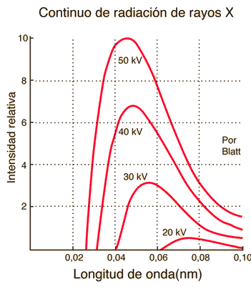
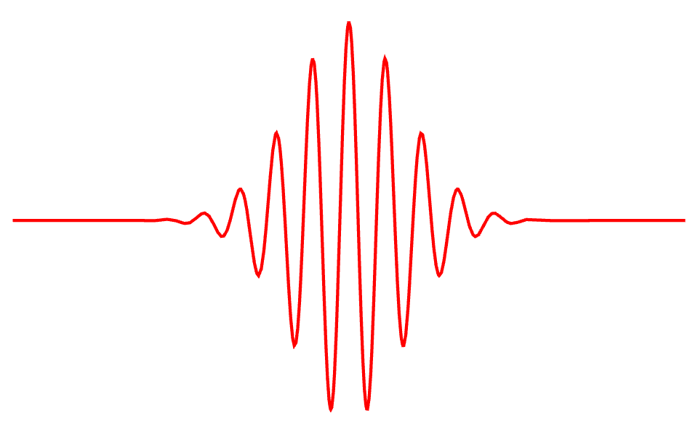
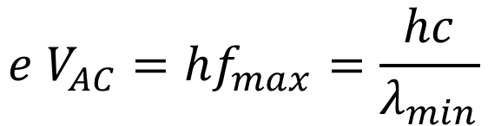
Producción de R-X
Existen dos procesos de emisión de R-X:
“Bremsstrahlung” radiación de frenado.
Transiciones electrónicas.
e
e
material
$$e V_{AC}=hf_{max}=\frac{hc}{λ_{min}}$$
Solo por radiación de frenado

Slide 18

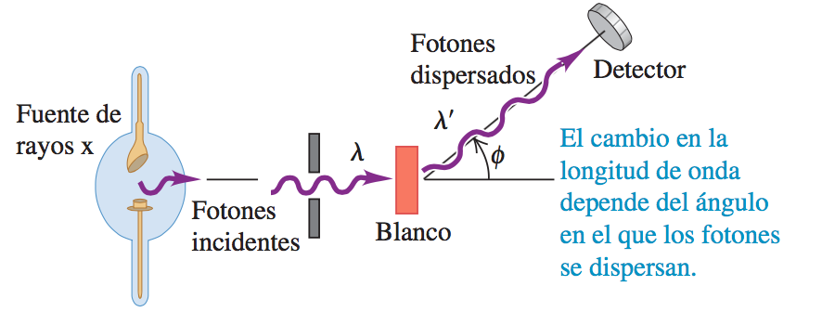
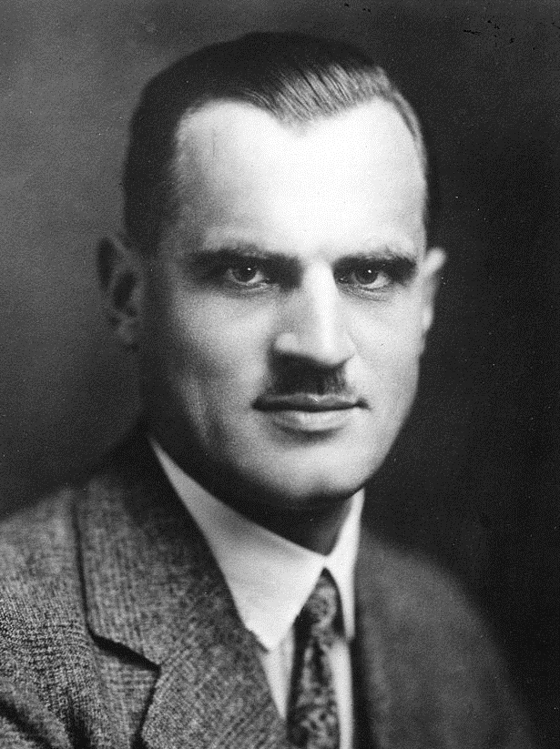

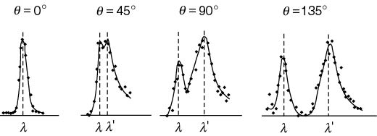
Efecto Compton
Grafito
Arthur Holly Compton
1921

Slide 19
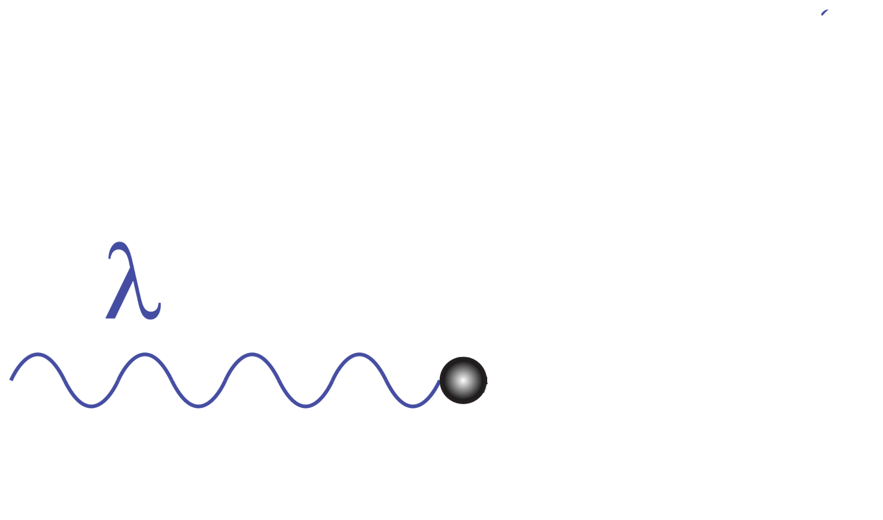
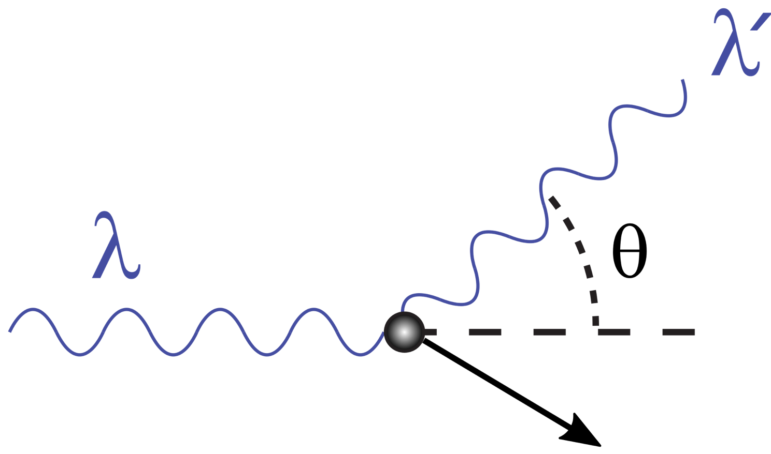
Efecto Compton
Leyes de conservación
$$E^{′},p^{′}$$
$$ΔE=0$$
$$Δ\vec{P}=0$$
$$E_{e},p_{e}$$
$$E_{antes}^{sistema}=E_{después}^{sistema}$$
$${\vec{P}}_{antes}^{sistema}={\vec{P}}_{después}^{sistema}$$
$$E+E_{e}=E^{′}+E_{e}^{′}$$
$$E,p$$
$$E_{e}^{′},p_{e}^{′}$$
$${\vec{p}}^{′}$$
$${\vec{p}}_{e}^{′}$$
$$\left(E−E^{′}\right)+E_{e}=E_{e}^{′}$$
$$θ$$
$${\left[\left(E−E^{′}\right)+E_{e}\right]}^{2}={E_{e}^{′}}^{2}$$
$$E=hf=hc/λ=pc$$
$$\vec{p}$$
$$E_{e}=mc^{2}$$
$${p_{e}^{′}}^{2}=p^{2}+{p^{′}}^{2}−2pp^{′}\cos{θ}$$
$$E^{′}=hf^{′}=hc/λ^{′}=p^{′}c$$
$$E_{e}^{′}=\sqrt{{\left(p_{e}^{′}c\right)}^{2}+E_{e}^{2}}$$
$${\left[\left(E−E^{′}\right)+E_{e}\right]}^{2}={\left(p_{e}^{′}c\right)}^{2}+E_{e}^{2}$$
$${{(p}_{e}^{′}c)}^{2}={(pc)}^{2}+{(p^{′}c)}^{2}−2(pc)(p^{′}c)\cos{θ}$$

Slide 20
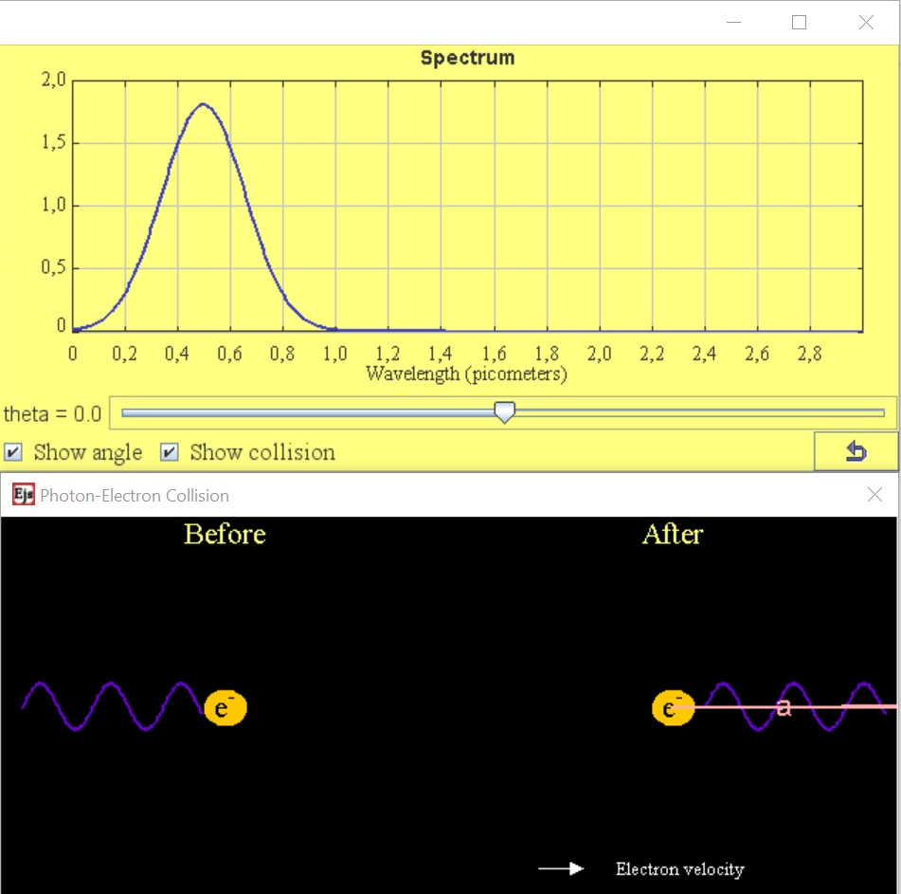
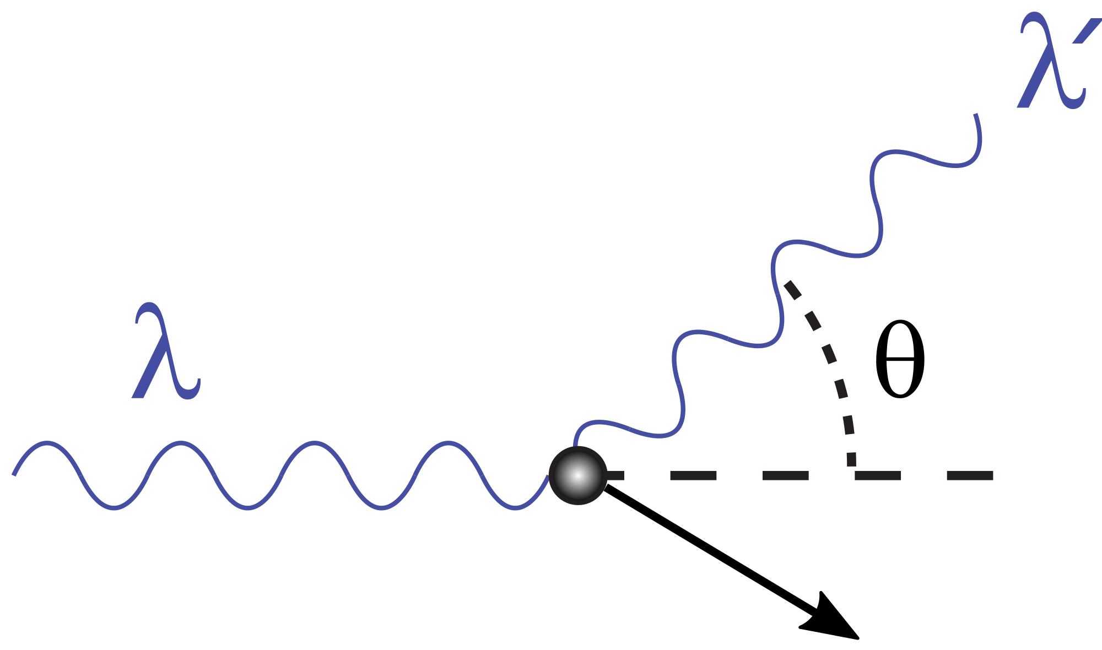
Efecto Compton
$$λ^{′}−λ=\frac{h}{mc}\left(1−\cos{θ}\right)$$

Slide 21
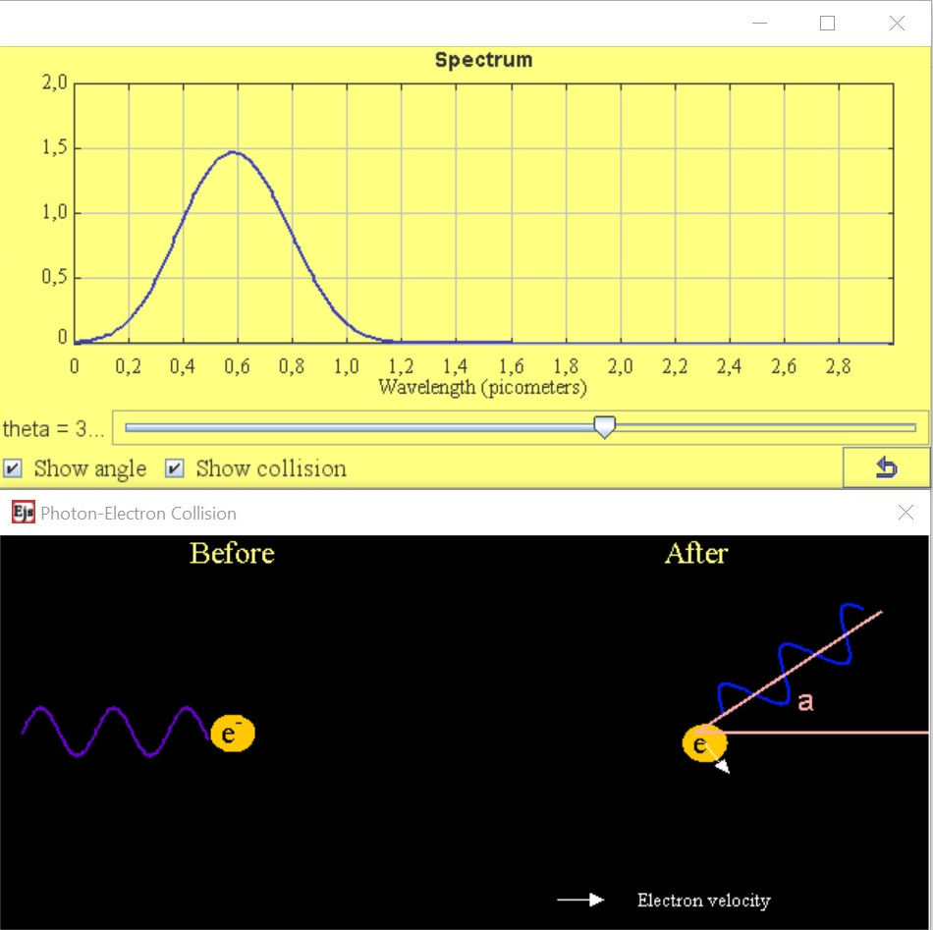
Efecto Compton
$$λ^{′}−λ=\frac{h}{mc}\left(1−\cos{θ}\right)$$

Slide 22
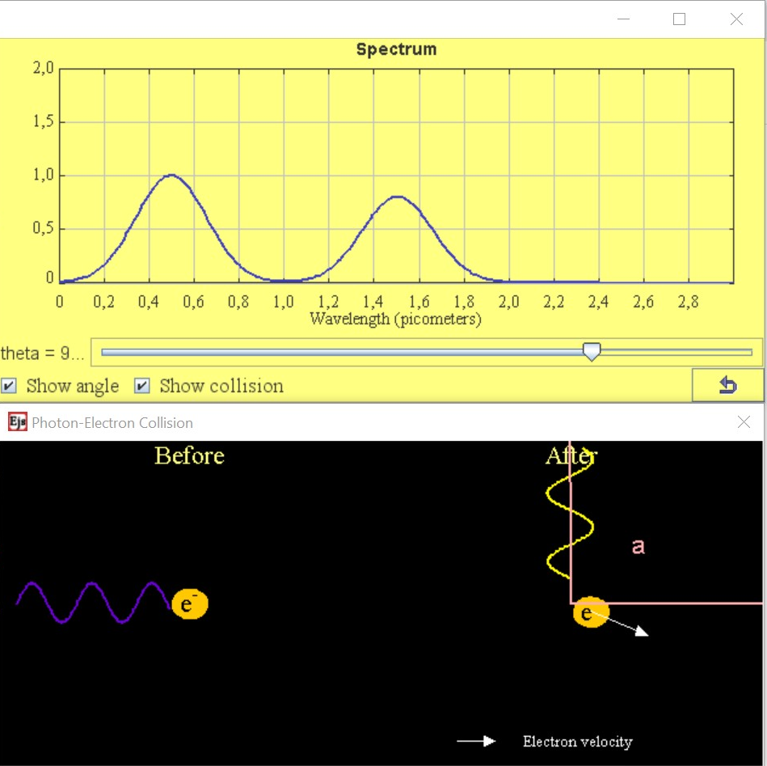
Efecto Compton
$$λ^{′}−λ=\frac{h}{mc}\left(1−\cos{θ}\right)$$

Slide 23
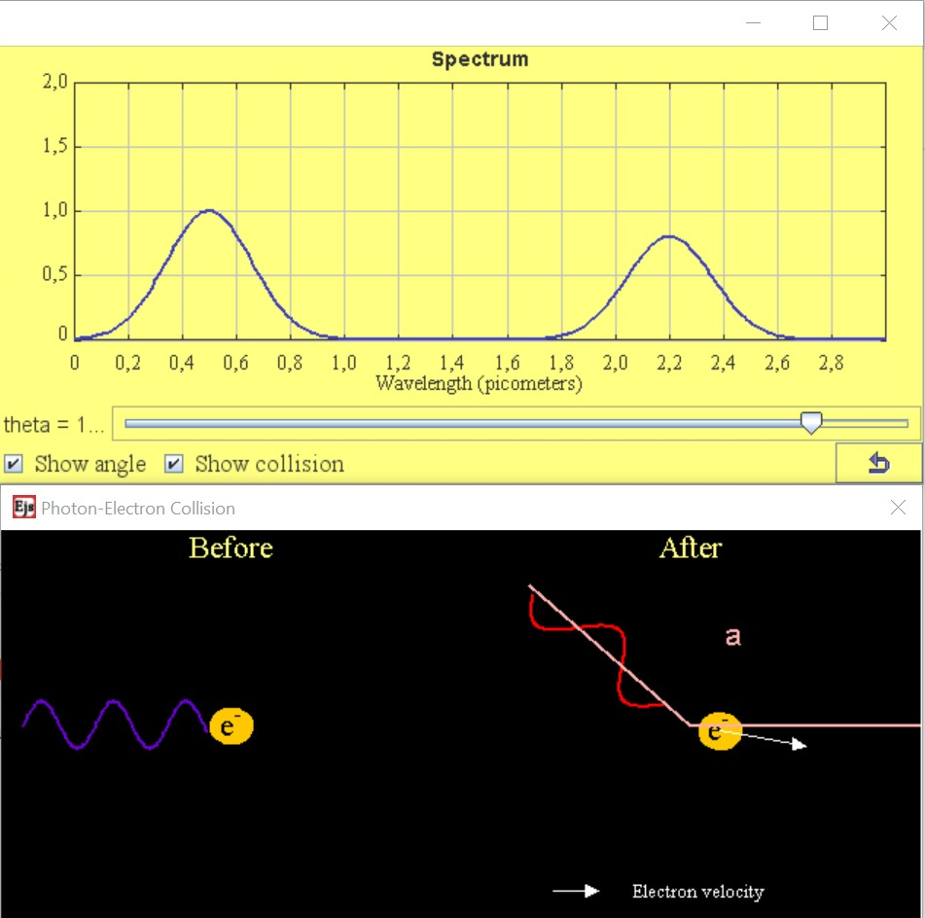
Efecto Compton
$$λ^{′}−λ=\frac{h}{mc}\left(1−\cos{θ}\right)$$

Slide 24
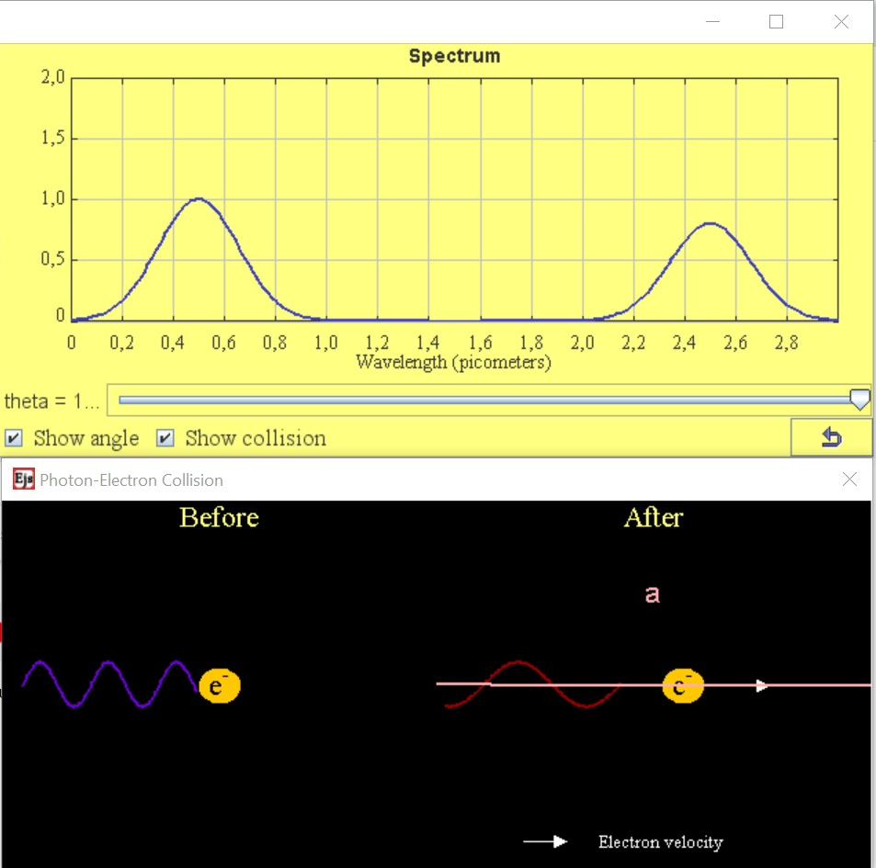
Efecto Compton
$$λ^{′}−λ=\frac{h}{mc}\left(1−\cos{θ}\right)$$

